Slide 1
Δυναμική και Συνοπτική Μετεωρολογία Εργασία 01: Μετεωρολογικές παρατηρήσεις στο έδαφος
Νάντια Καϊρακτίδη
ΑΜ : 1068622

Slide 2
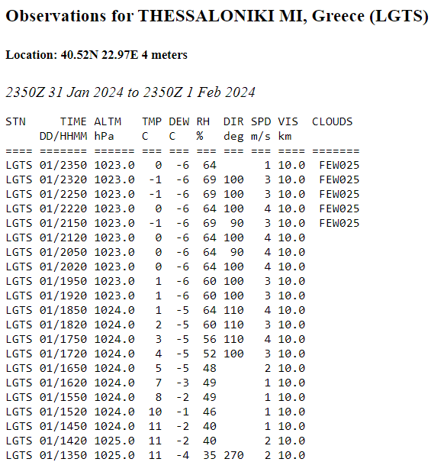
Στην παρούσα εργασία λαμβάνουμε δεδομένα από το Wyoming Weather Web (https:// weather.uwyo.edu) και από τον σταθμό της Θεσσαλονίκης για τους μήνες Φεβρουάριο και Ιούλιο του έτους 2024 με σκοπό την εξαγωγή συμπερασμάτων που προκύπτουν από την επεξεργασία των προαναφερθέντων δεδομένων με την χρήση του προγραμματιστικού περιβάλλοντος της MATLAB. Ο κώδικας και τα βασικά αρχεία που τον συνοδεύουν μπορούν να βρεθούν στον προσωπικό μου λογαριασμό στο GitHub (https://github.com/nadezsha/, αν και θα απέτρεπα τον αναγνώστη από την αυθυποβολή της ανάγνωσής του). Ένα παράδειγμα της μορφής των δεδομένων φαίνεται στην διπλανή εικόνα. Αξίζει να σημειωθεί ότι κάποιες μέρες περιέχουν περισσότερες στήλες που περιλαμβάνουν δεδομένα για την ύπαρξη βροχόπτωσης, ομίχλης κλπ.

Slide 3
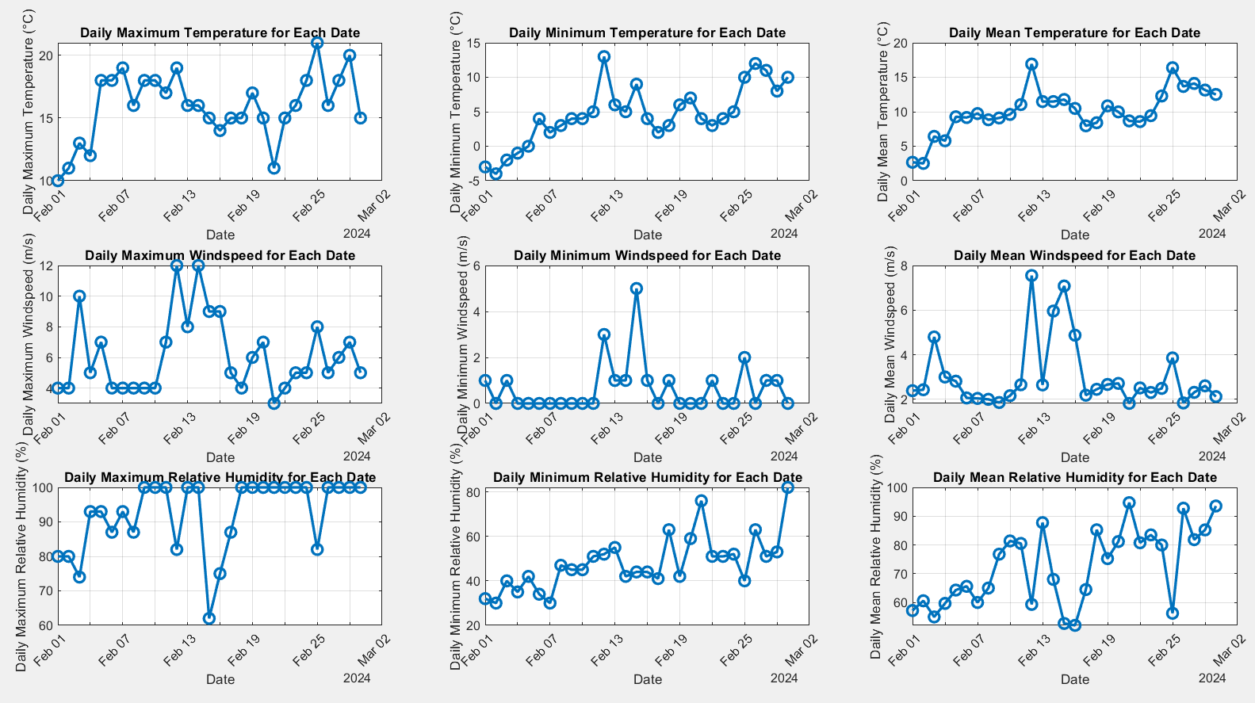
Φεβρουάριος 2024 – Μία πρώτη ματιά

Slide 4
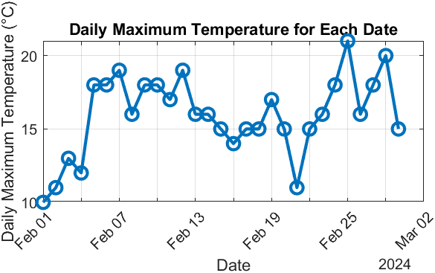
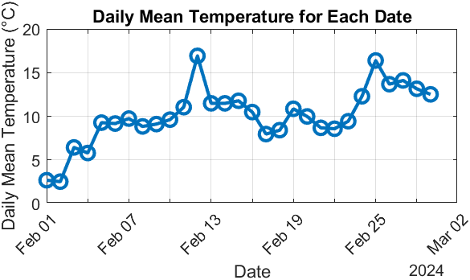
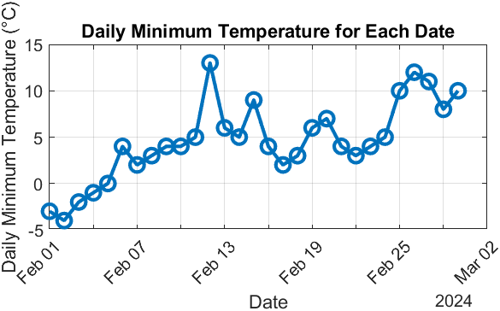
Μέγιστη, Ελάχιστη και Μέση Θερμοκρασία
Παρατηρούμε ότι η μέγιστη θερμοκρασία σπάνια ξεπερνά τους 20 βαθμούς Κελσίου ενώ η ελάχιστη πέφτει και υπό το μηδέν αγγίζοντας τους -5 βαθμούς. Η μέση ημερήσια θερμοκρασία κυμαίνεται κοντά στους 10 βαθμούς, αν και παρατηρούνται αποκλίσεις για πιο ζεστές και πιο ψυχρές μέρες.

Slide 5
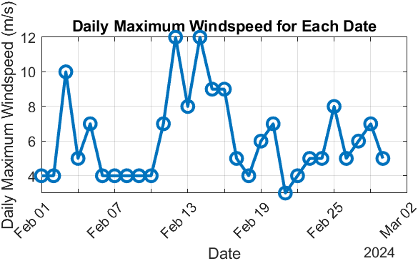
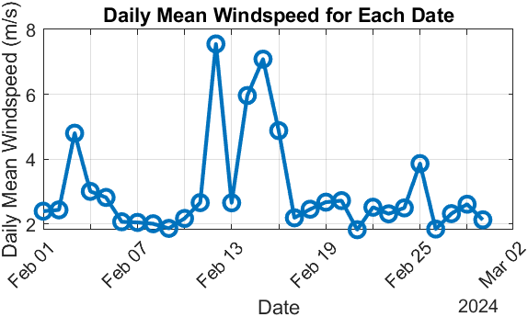
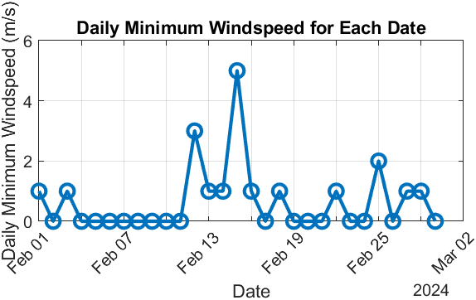
Μέγιστη, Ελάχιστη και Μέση Ταχύτητα Ανέμου
Παρά το γεγονός ότι μελετάμε χειμερινή περίοδο, δεν παρατηρούνται υψηλοί άνεμοι με εξαίρεση μερικά μέγιστα. Για τις περισσότερες μέρες, η μέση ταχύτητα ανέμου είναι μικρότερη των 4m/s δηλαδή με βάση την κλίμακα Beaufort μιλάμε για πολύ ασθενείς ανέμους. Η μέγιστη ταχύτητα που παρατηρείται είναι τα 12 m/s ή διαφορετικά 6 Beaufort.

Slide 6
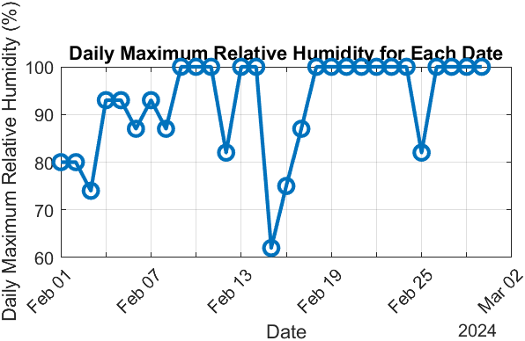
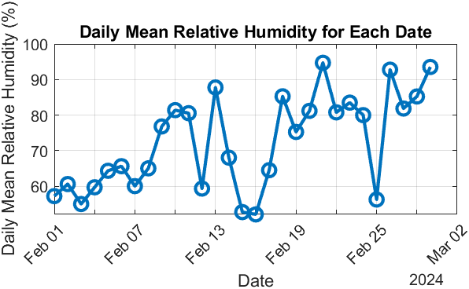
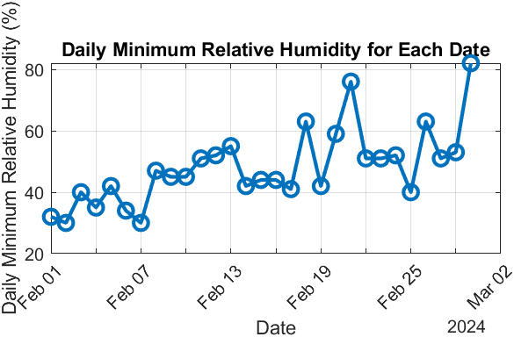
Μέγιστη, Ελάχιστη και Μέση Σχετική Υγρασία
Όπως είναι αναμενόμενο λόγω της εποχής, παρατηρούμε ότι οι περισσότερες μέρες αγγίζουν το 100% όσων αφορά την σχετική υγρασία. Η μέση ημερήσια τιμή παρουσιάζει έντονες διακυμάνσεις μέσα στον μήνα αλλά η ελάχιστη ημερήσια τιμή σπάνια πέφτει κάτω από το 40%.

Slide 7
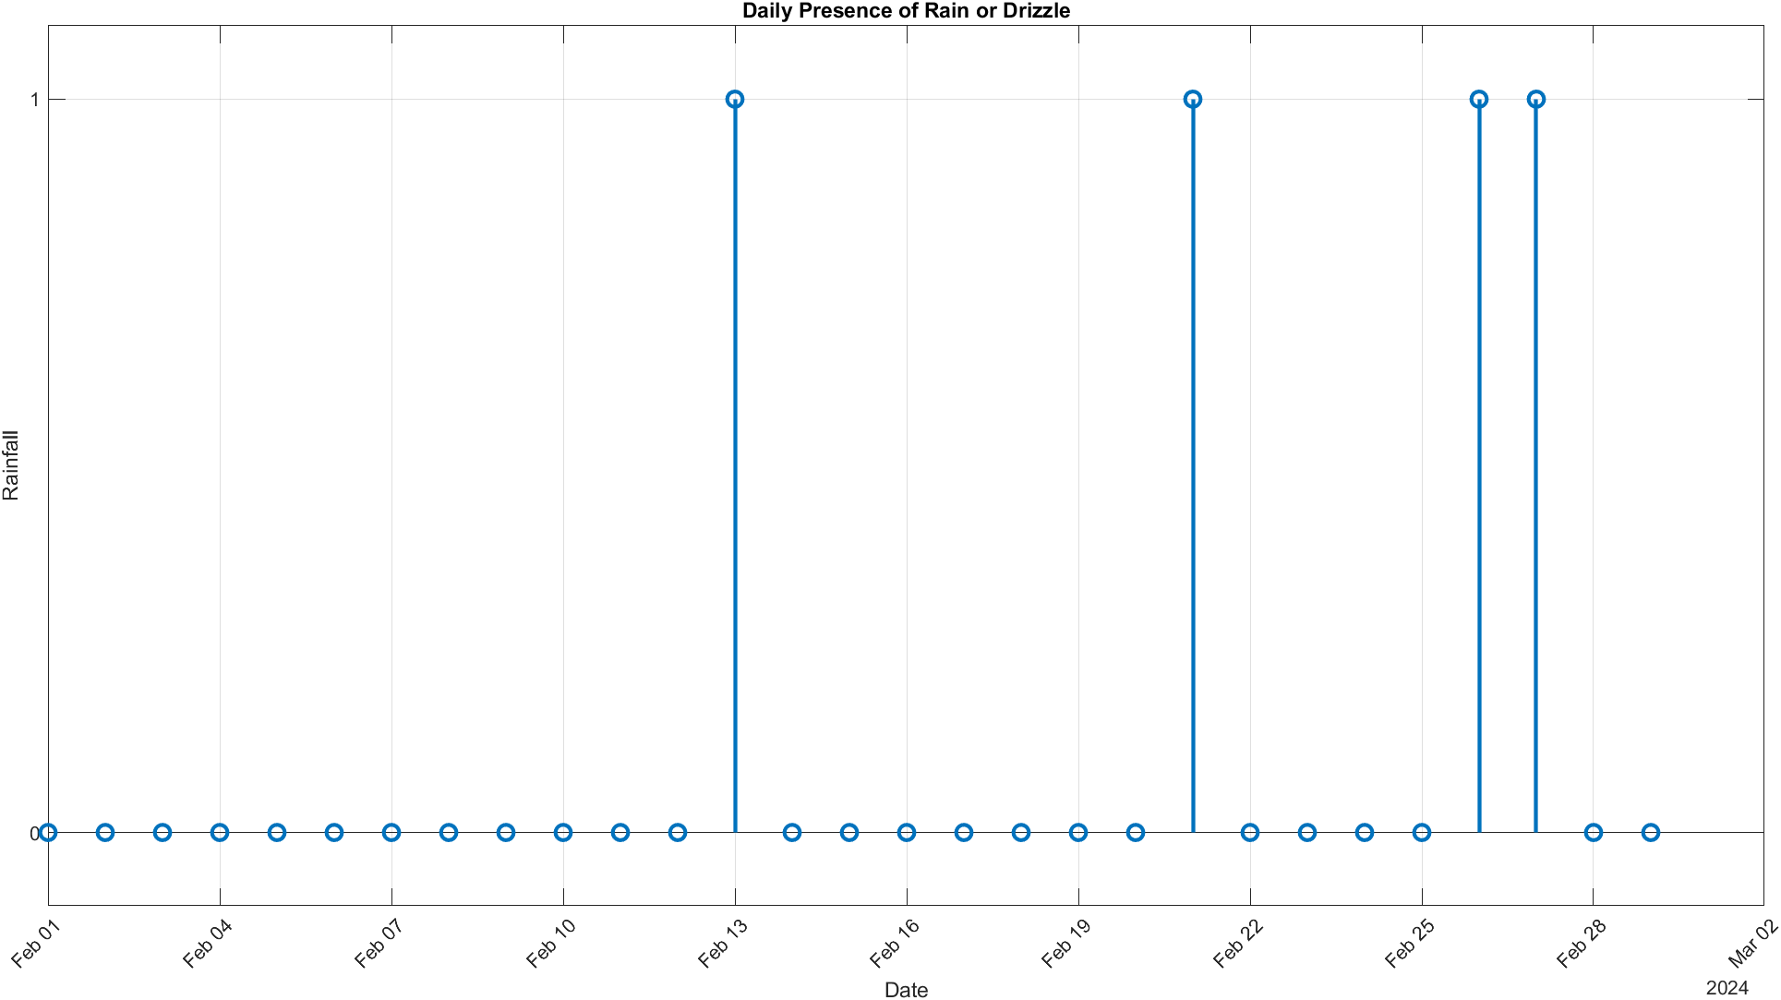
Ραβδογράμματα ημερήσιων τιμών : Βροχόπτωση
Το διπλανό διάγραμμα (το οποίο ίσως να ήταν ομορφότερο ως bar plot – αυτό θα αποτελέσει κοινό μοτίβο για όλα τα διαγράμματα βροχόπτωσης και νέφωσης), παρουσιάζει τις μέρες όπου παρατηρήθηκε βροχόπτωση. Συγκεκριμένα, προγραμματιστικά έγινε ένας έλεγχος με τον οποίο οι μέρες λάμβαναν μία binary τιμή, 1 αν πραγματοποιήθηκε έστω και μία μέτρηση βροχόπτωσης και 0 στην αντίθετη περίπτωση. Συνολικά για τον μήνα Φεβρουάριο καταγράφηκαν 4 ημέρες βροχής, οι 13, 21, 26 και 27 του μηνός.

Slide 8
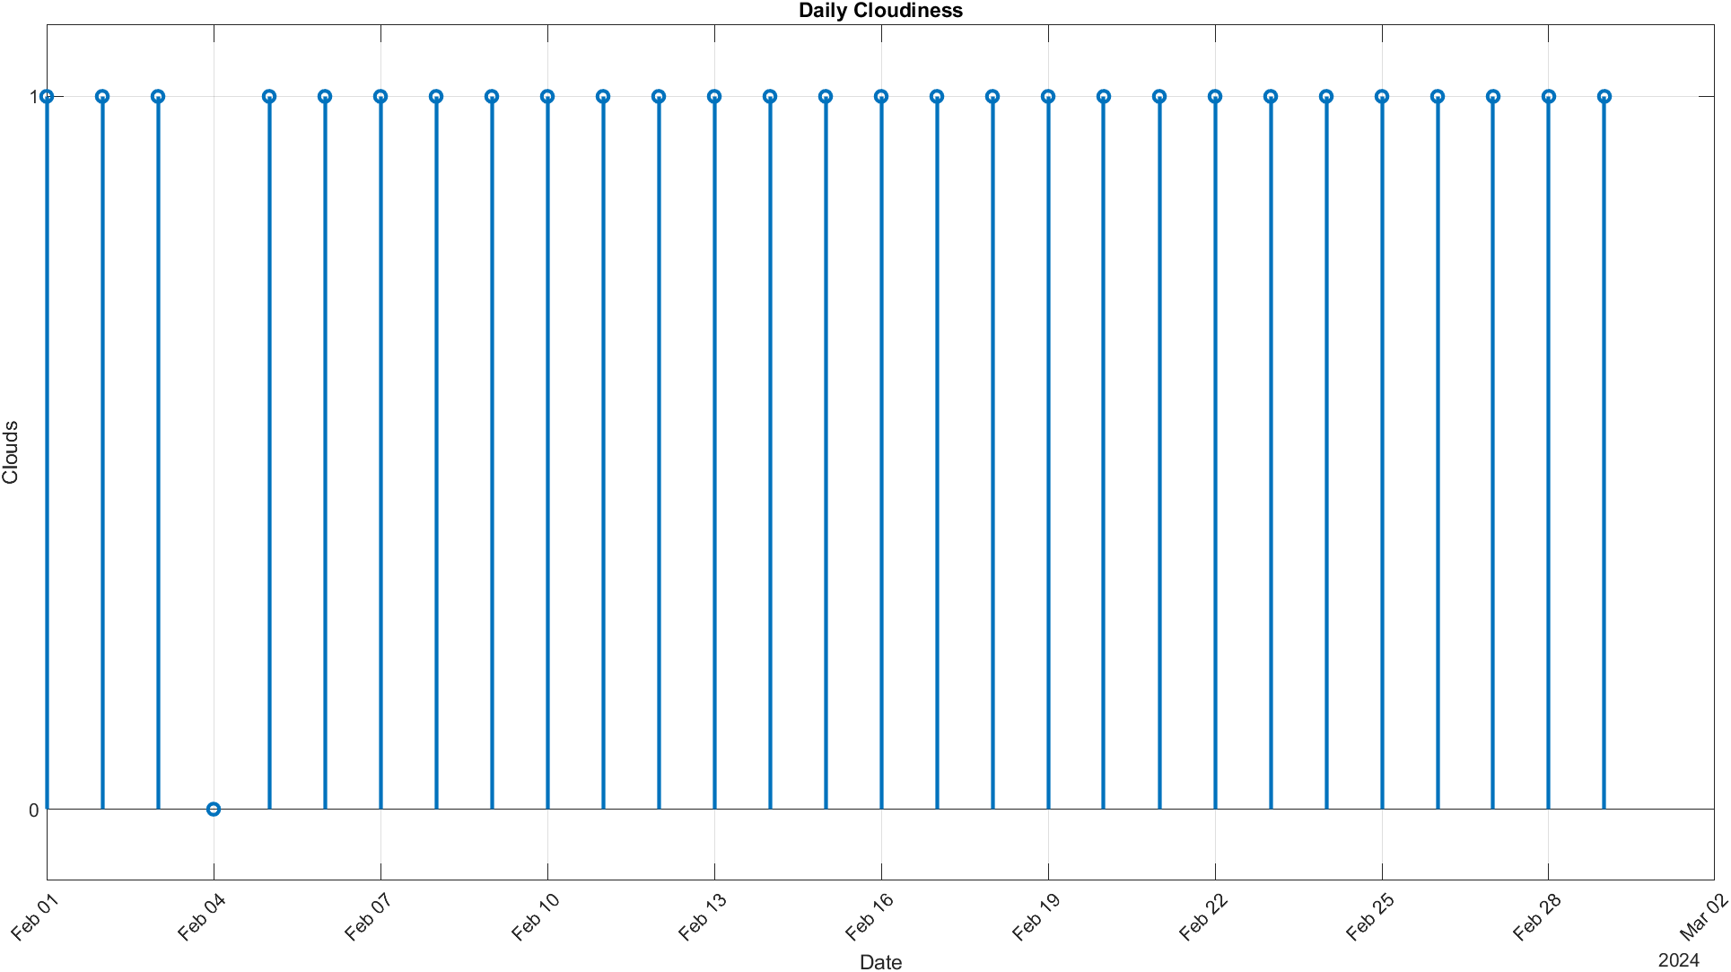
Ραβδογράμματα ημερήσιων τιμών : Νέφωση
Αντίστοιχα, παρόμοια επεξεργασία έγινε και για την μελέτη της νέφωσης. Παρατηρείται μία τάση καθ΄ όλη την διάρκεια του μήνα για ύπαρξη νεφών στην ατμόσφαιρα. Η παρούσα παρατήρηση δεν συνεπάγεται ότι ολόκληρη η μέρα χαρακτηρίζεται από συννεφιά αλλά το ότι μέσα στην μέρα καταγράφηκε έστω και μία τιμή νέφωσης. Συνεπώς καταλαβαίνουμε ότι η 4^{η} Φεβρουαρίου αποτελεί ανέφελη μέρα ενώ για τις υπόλοιπες μέρες του μήνα γνωρίζουμε ότι υπήρξε νέφωση αλλά δεν γνωρίζουμε με βάση το διπλανό διάγραμμα, την έκταση αυτής.

Slide 9
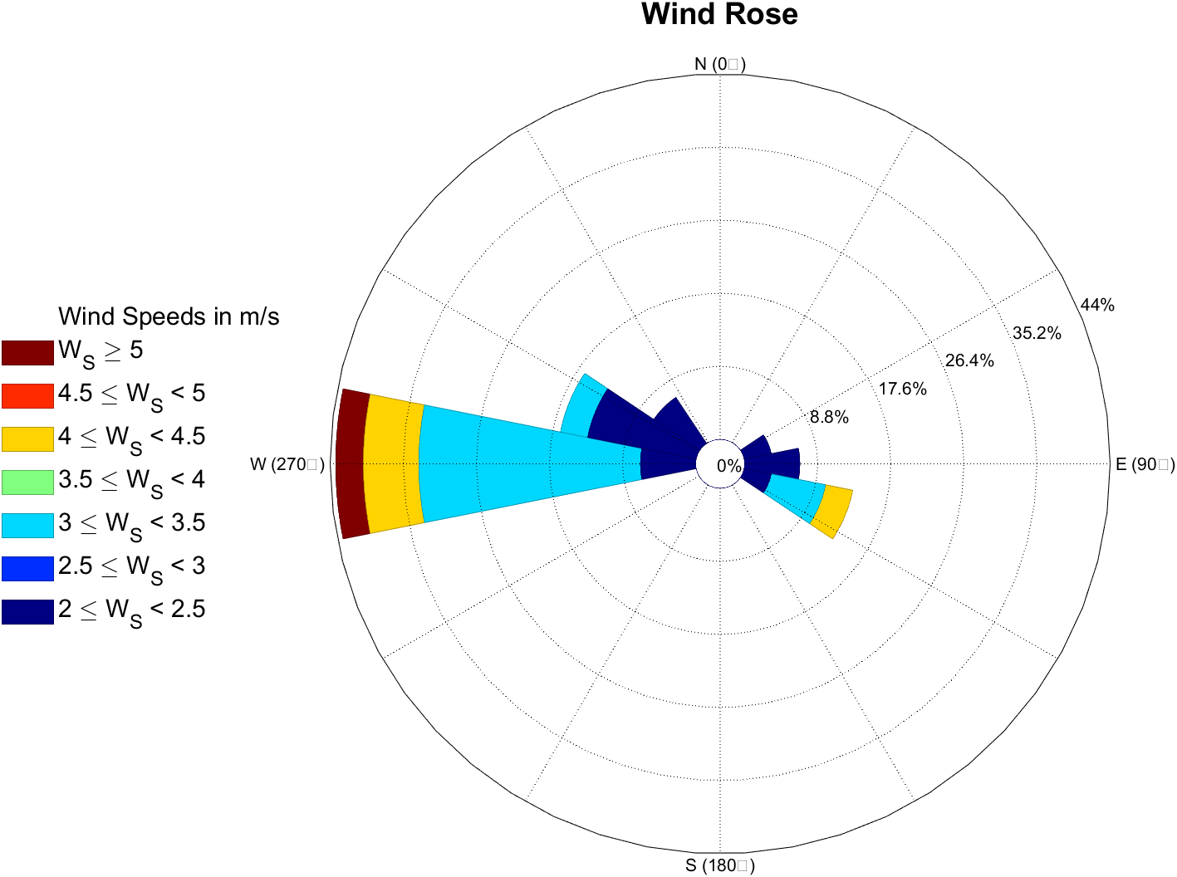
Ροδόγραμμα Ανέμου
Το ροδόγραμμα μας παρουσιάζει τις επικρατούσες διευθύνσεις του ανέμου καθώς και την ταχύτητα αυτού. Όπως είδαμε και στις προηγούμενες γραφικές παραστάσεις, η ταχύτητα του ανέμου τείνει να έχει χαμηλές τιμές και σπάνια ξεπερνάει τα 5 m/s. Η επιπρόσθετη πληροφορία που λαμβάνουμε από το διάγραμμα αυτό είναι ότι οι άνεμοι που έπνεαν στην Θεσσαλονίκη τον μήνα Φεβρουάριο είναι κυρίως Δυτικοί με πολύ χαμηλά ποσοστά των μετρήσεων να εντοπίζονται σε διαφορετικές διευθύνσεις.

Slide 10
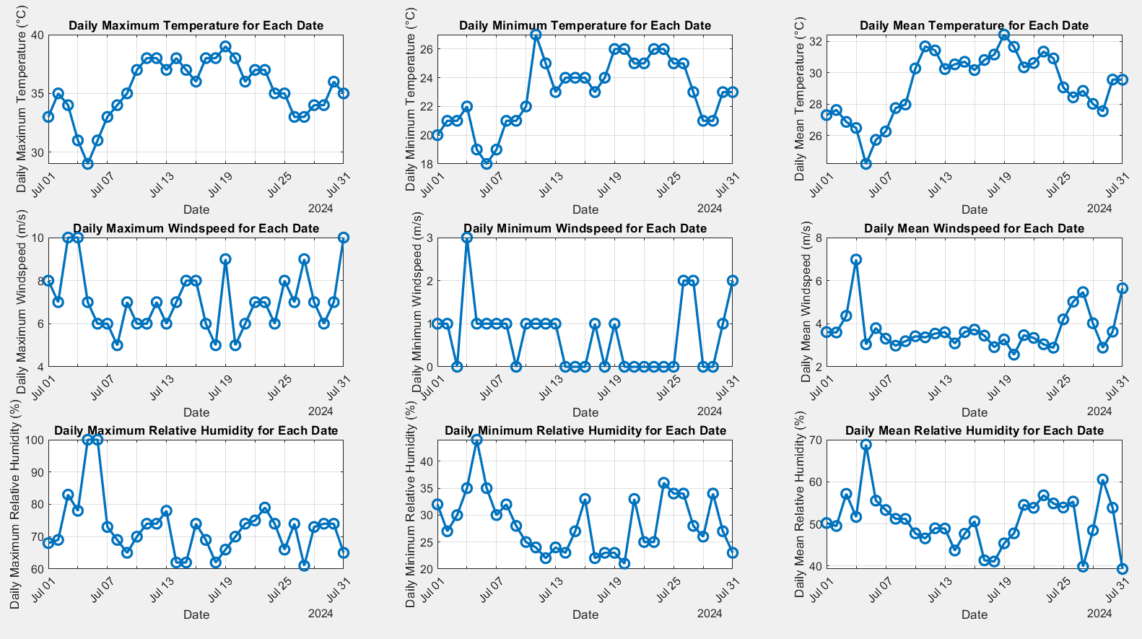
Ιούλιος 2024 – Μία πρώτη ματιά

Slide 11
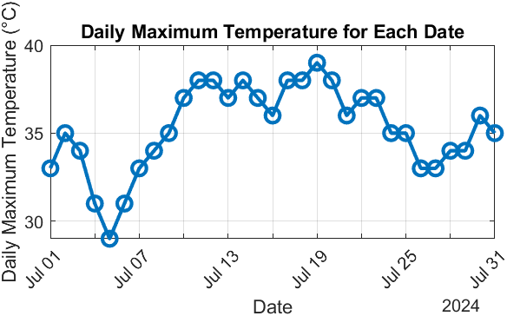
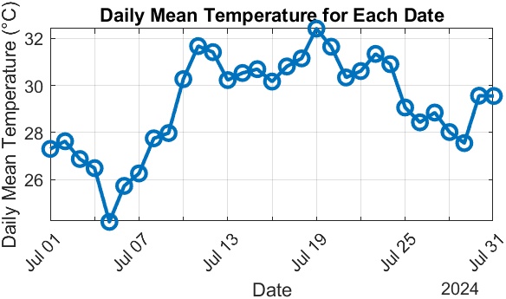
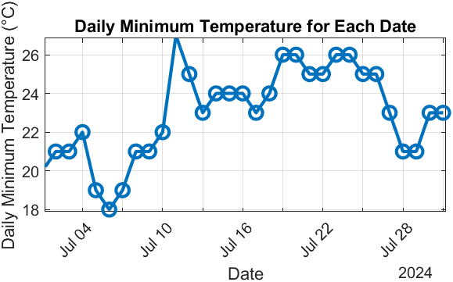
Μέγιστη, Ελάχιστη και Μέση Θερμοκρασία
Για τον Ιούλιο παρατηρούμε ότι οι μέγιστες θερμοκρασίες πλησιάζουν πολύ κοντά το 40 ενώ οι ελάχιστες σπάνια πέφτουν κάτω από τους 20 βαθμούς. Γενικά, το εύρος της μέσης ημερήσιας θερμοκρασίας κυμαίνεται από 24-32 βαθμούς Κελσίου.

Slide 12
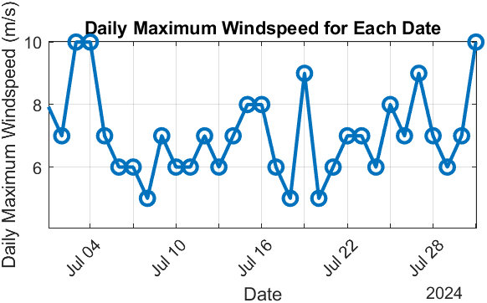
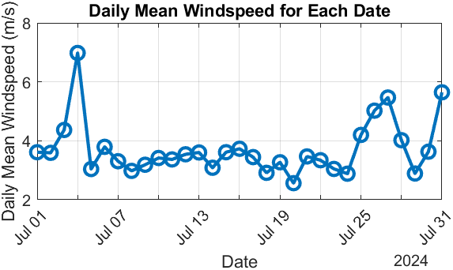
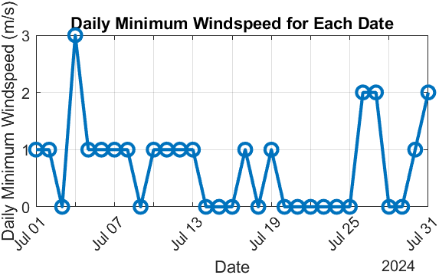
Μέγιστη, Ελάχιστη και Μέση Ταχύτητα Ανέμου
Οι άνεμοι για την περίοδο αυτή χαρακτηρίζονται κυρίως ασθενείς έως μέτριοι. Η μέγιστη ταχύτητα είναι τα 10 m/s που αντιστοιχούν σε 5 Beaufort ενώ η μέση ταχύτητα κυμαίνεται στα 3-5 m/s, δηλαδή στα 2 -3 Beaufort. Παρατηρείται επίσης μηδενικό ελάχιστο που υποδηλώνει περιόδους (ώρες) άπνοιας.

Slide 13
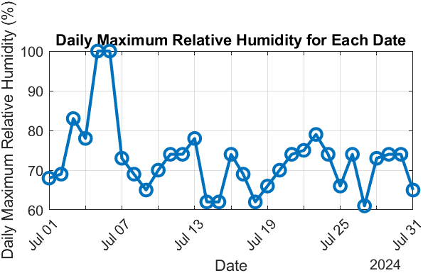
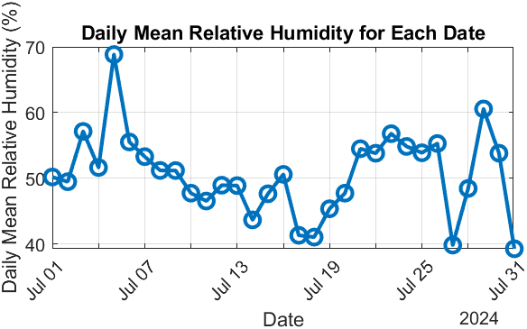
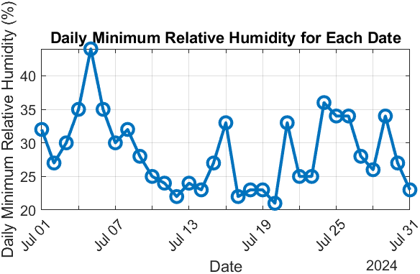
Μέγιστη, Ελάχιστη και Μέση Σχετική Υγρασία
Παρά το γεγονός ότι μελετάμε θερινή περίοδο, παρατηρούμε ότι εντοπίζονται και μέρες που αγγίζουν το 100% όσον αφορά την σχετική υγρασία. Η μέση τιμή κυμαίνεται στο 40-60% ενώ η ελάχιστη δεν πέφτει ποτέ κάτω από το 20%. Οι υψηλές τιμές της υγρασίας είναι εν μέρει αναμενόμενες λόγω της παρουσίας του Θερμαϊκού Κόλπου.

Slide 14
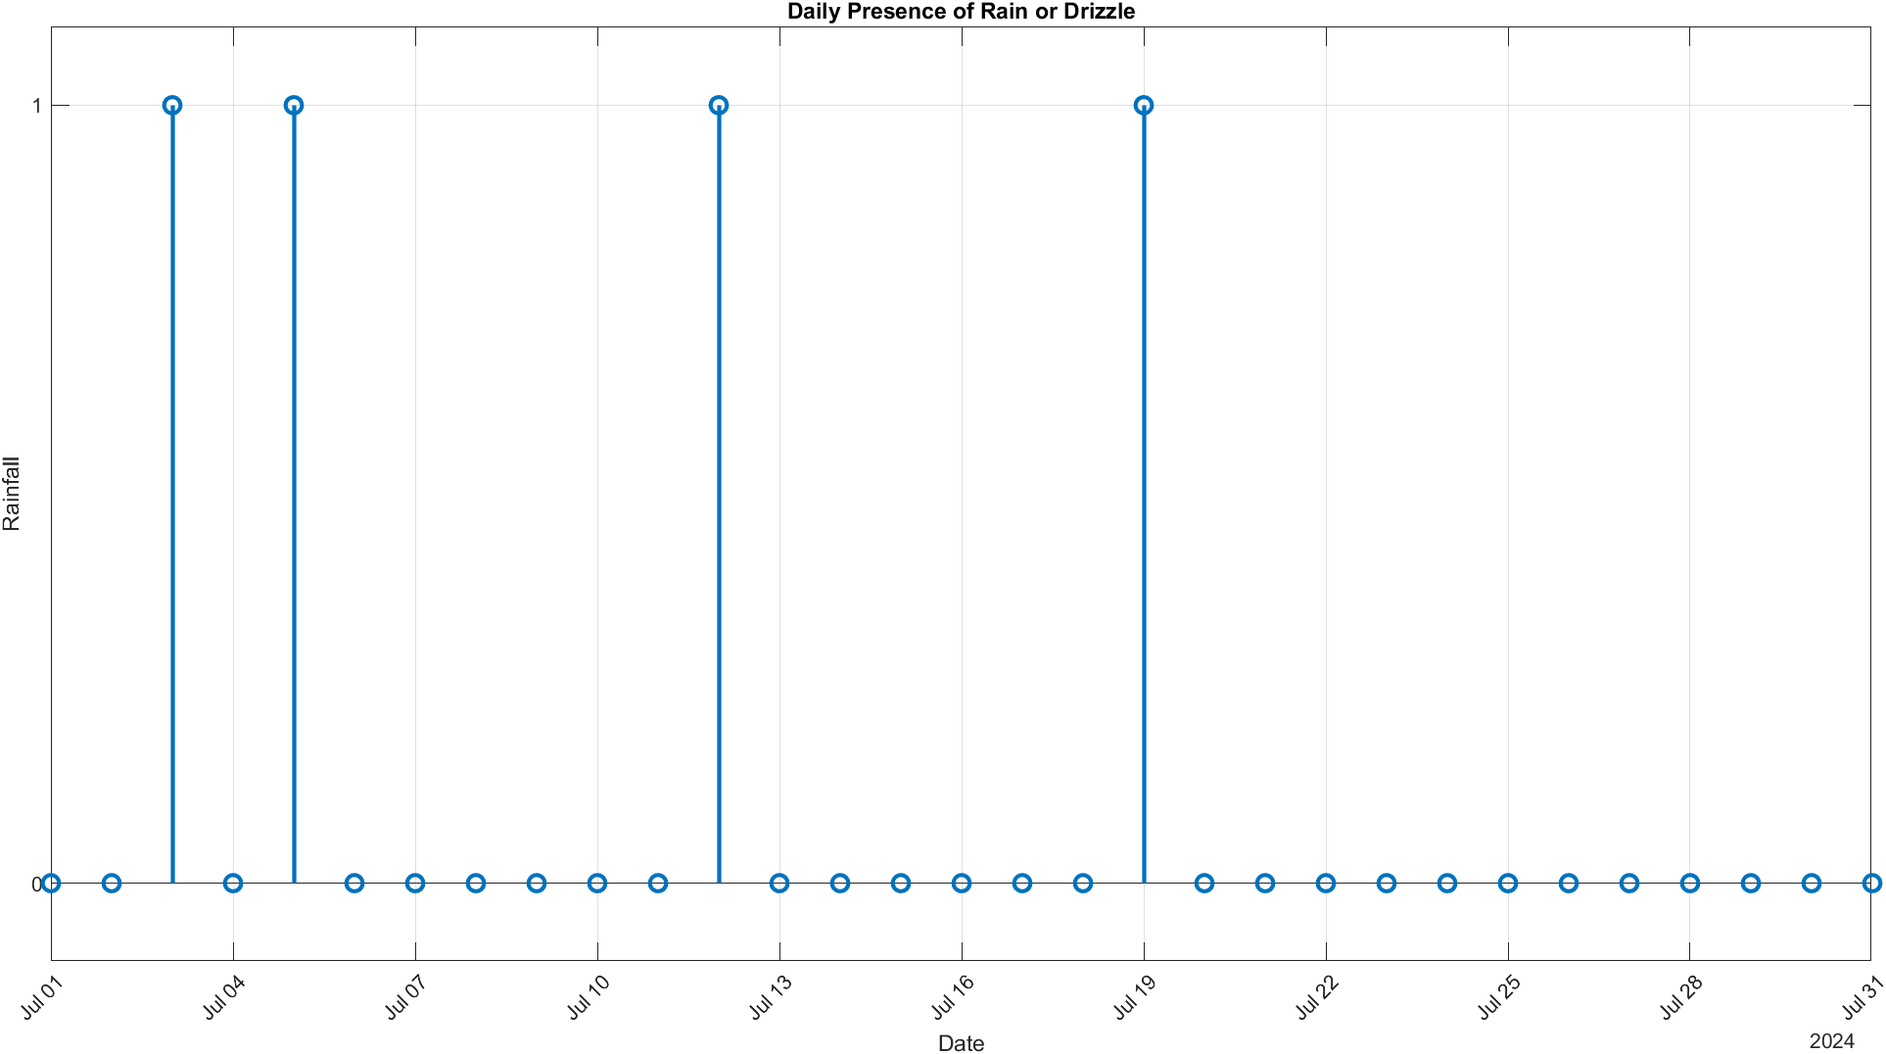
Ραβδογράμματα ημερήσιων τιμών : Βροχόπτωση
Στην συνέχεια μελετάμε την ύπαρξη βροχόπτωσης. Συγκεκριμένα, αντίστοιχα και με την μελέτη για τον Φεβρουάριο, και εδώ παρατηρούνται 4 ημέρες βροχόπτωσης. Οι μέρες αυτές είναι οι 3, 5, 12 και 19 Ιουλίου. (Ξανά, τα διαγράμματα αυτά θα ήταν πολύ πιο όμορφα ως ιστογράμματα αλλά και με την μορφή που έχουν μας είναι χρήσιμα).

Slide 15
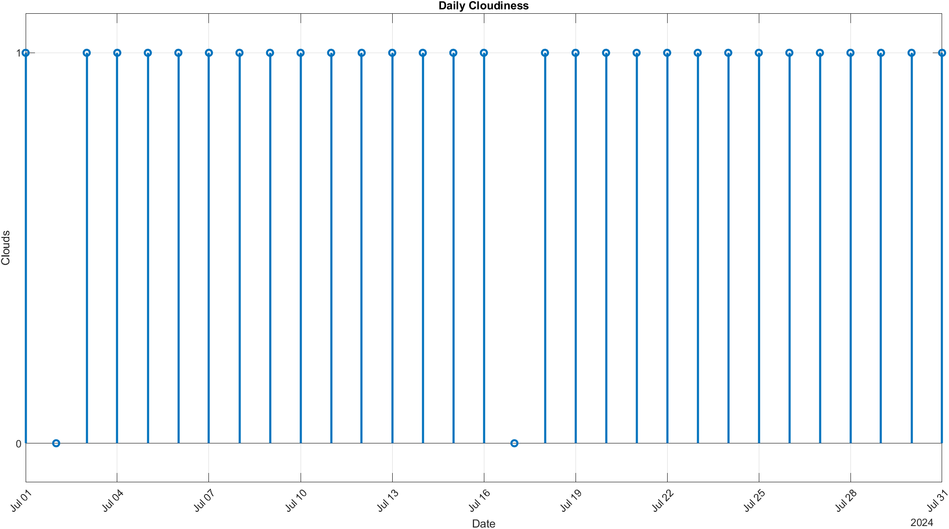
Ραβδογράμματα ημερήσιων τιμών : Νέφωση
Αντίστοιχα και εδώ, παρατηρούμε τις μέρες όπου εμφανίζεται στα δεδομένα μας έστω και μία μέτρηση ύπαρξης νέφους. Οι πλήρως ανέφελες μέρες είναι οι 2 και 17 Ιουλίου ενώ οι υπόλοιπες διακατέχονται από κάποιου βαθμού νέφωσης τον βαθμό της οποίας αδυνατούμε να πληροφορηθούμε από το παρόν διάγραμμα.

Slide 16
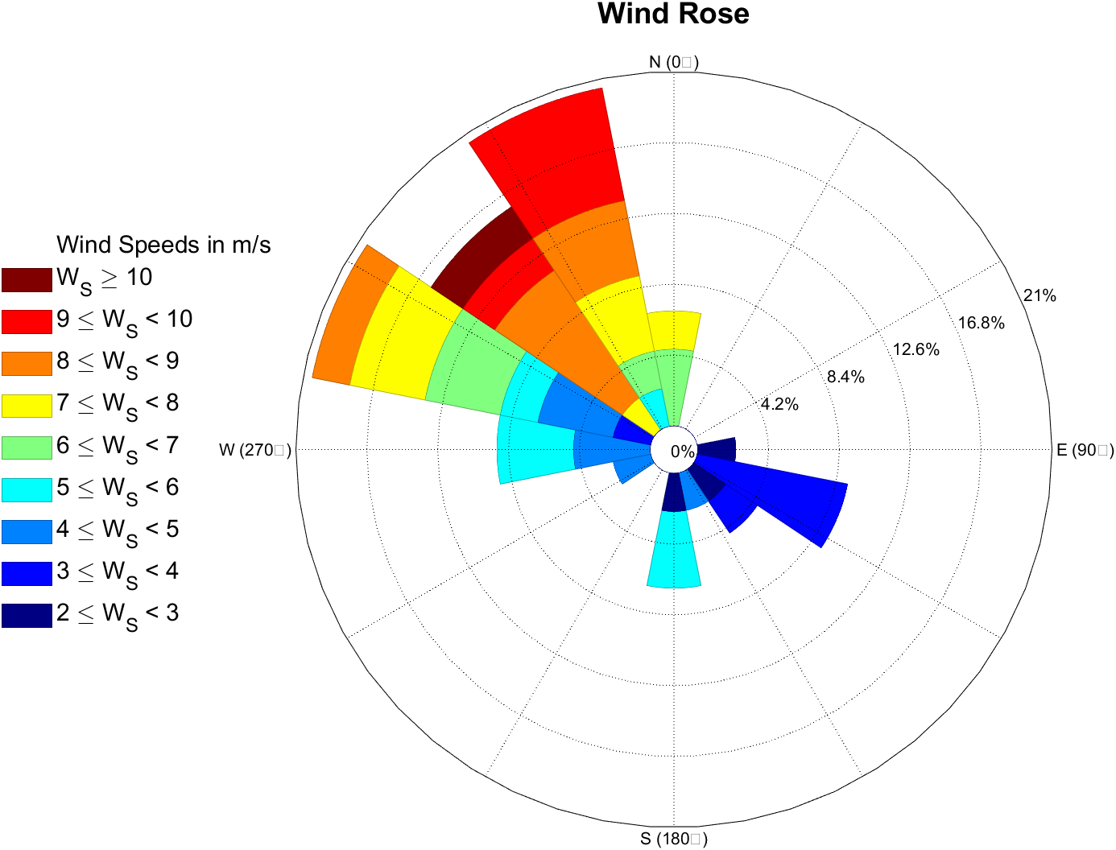
Ροδόγραμμα Ανέμου
Τέλος, παρουσιάζουμε το ροδόγραμμα το οποίο μας πληροφορεί για την ταχύτητα και την διεύθυνση του ανέμου. Σε αντίθεση με τον Φεβρουάριο όπου οι άνεμοι ήταν καθαρά Δυτικοί, εδώ παρατηρούμε ότι υπάρχει μία ελαφριά στρέψη και οι άνεμοι είναι Βόρειοι – Βορειοδυτικοί. Εξακολουθεί όπως και στην χειμερινή περίοδο, να εμφανίζεται και ένα μικρό ποσοστό ασθενών Ανατολικών ανέμων.

Slide 17
Από τα παραπάνω διαγράμματα, επιλέγουμε 4 μέρες με διαφορετικές μετεωρολογικές συνθήκες έτσι ώστε να εξάγουμε διαγράμματα που αντικατοπτρίζουν τις ωριαίες μεταβολές των παρατηρούμενων μεγεθών και να σχολιάσουμε τις μεταξύ τους ομοιότητες και διαφορές (σε αντιστοιχία με την 1^{η} εργαστηριακή άσκηση του εργαστηρίου του μαθήματος Εργαστήριο Φυσικής της Ατμόσφαιρας Ι). Οι μέρες που επιλέχθηκαν είναι οι εξής :
Ανέφελη : 17 Ιουλίου
Συννεφιασμένη : 05 Ιουλίου
Βροχερή : 21 Φεβρουαρίου
Θυελλώδης : 12 Φεβρουαρίου

Slide 18
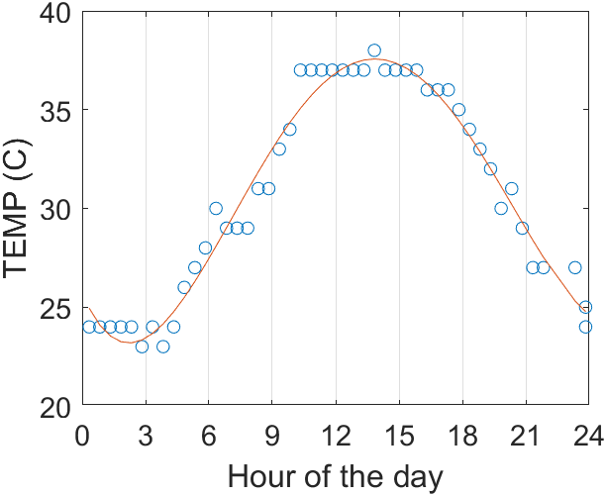
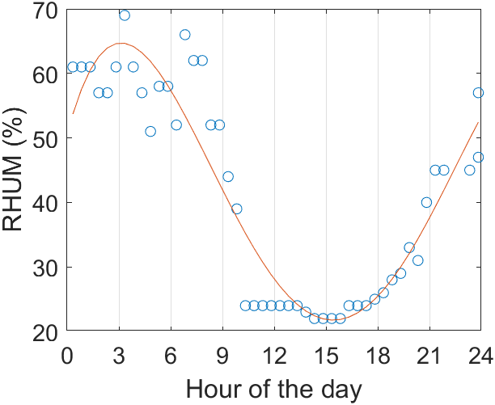
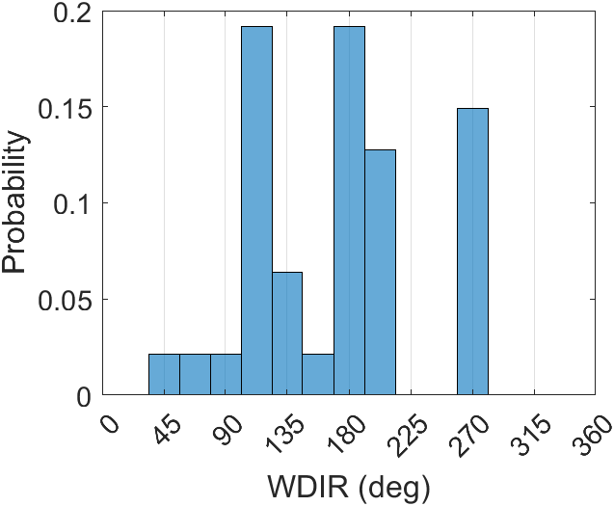
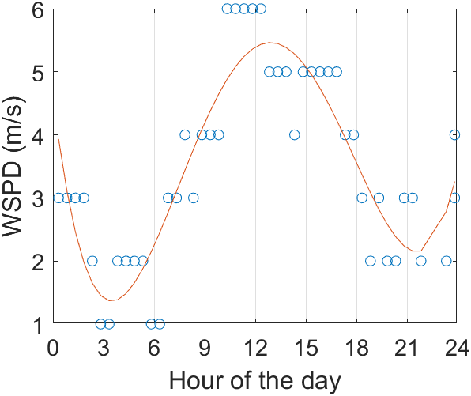
Ανέφελη μέρα : 17/07
Η τέλεια καλοκαιρινή μέρα. Με βάση τα προηγούμενα διαγράμματα, δεν υπάρχει ίχνος βροχής ή νέφωσης. Η θερμοκρασία ξεκινά να ανεβαίνει λίγο μετά την ανατολή του Ηλίου και το ενεργειακό ισοζύγιο είναι θετικό μέχρι λίγο πριν την ώρα της δύσης όπου η θερμοκρασία αρχίζει και πέφτει. Η καμπύλη της θερμοκρασίας είναι η αναμενόμενη που περιμέναμε για μία τέτοια μέρα και εμφανίζει μέγιστο κοντά στους 40 βαθμούς λίγο μετά τις 12 το μεσημέρι. Η σχετική υγρασία ακολουθεί κατανομή που είναι ακριβώς ανεστραμμένη από εκείνη της θερμοκρασίας και εμφανίζει μέγιστο στις 3 το ξημέρωμα. Ο άνεμος είναι εξαιρετικά ασθενής και έχει διεύθυνση κυρίως Νότια-Νοτιοδυτική.

Slide 19
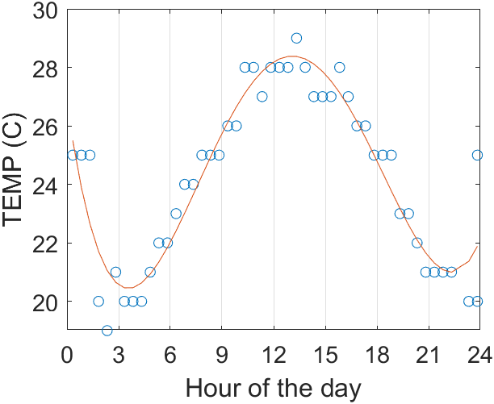
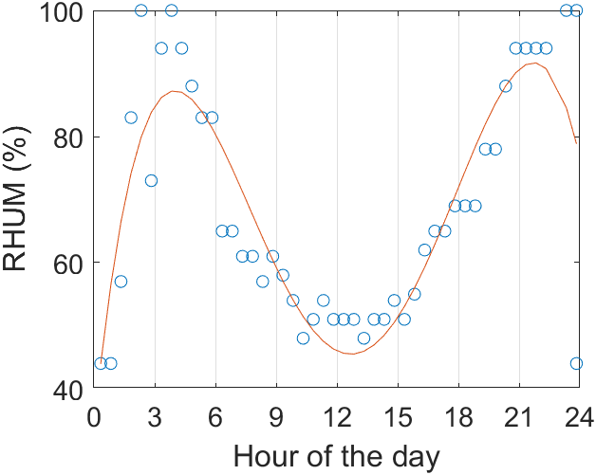
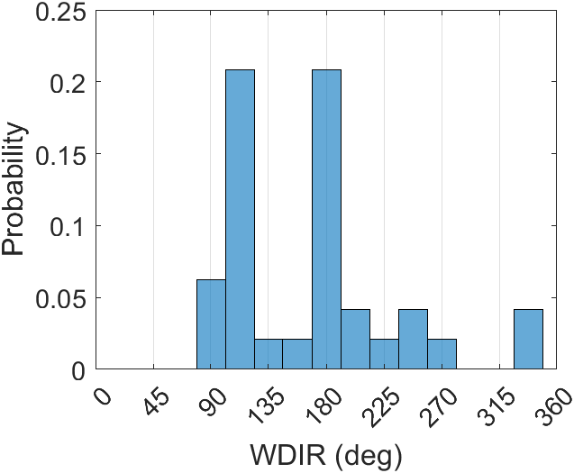
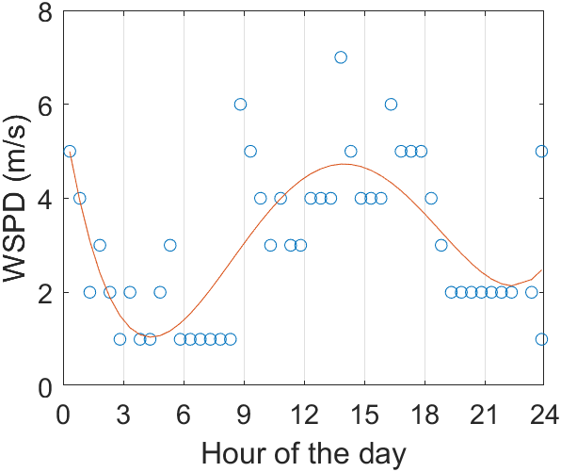
Συννεφιασμένη μέρα : 05/07
Παρά το γεγονός ότι υπάρχουν νέφη στην ατμόσφαιρα, η θερμοκρασία εξακολουθεί να διατηρεί το σχήμα της κατανομής της πρακτικά αναλλοίωτο. Όμως, η ύπαρξη των νεφών είναι αισθητή αν παρατηρήσουμε ότι μελετάμε, όπως και πριν, μέρα του Ιουλίου και ότι η θερμοκρασία είναι εμφανώς χαμηλότερη φτάνοντας το μέγιστο των 29 βαθμών. Αυτό συμβαίνει διότι τα νέφη ανακλούν την εισερχόμενη ηλιακή ακτινοβολία, διατηρώντας έτσι την θερμοκρασία του εδάφους σε χαμηλότερα επίπεδα κατά την διάρκεια της ημέρας. Η σχετική υγρασία, ξανά, φαίνεται να έχει καμπύλη αντίθετη με της θερμοκρασίας με 2 peak λίγο μετά τις 3 το πρωί και λίγο μετά τις 9 το βράδυ. Οι άνεμοι είναι και εδώ ασθενείς και κυρίως Νότιοι και Ανατολικοί.

Slide 20
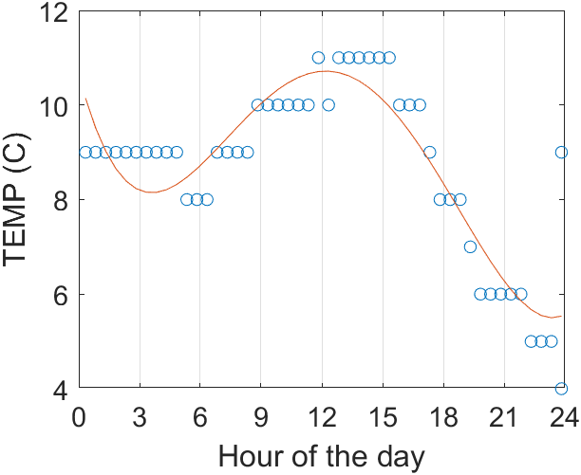
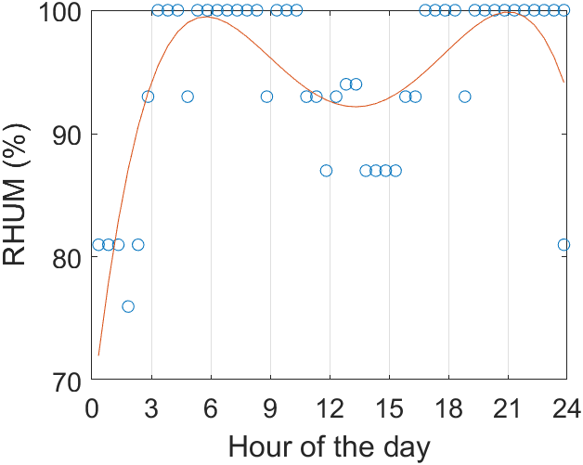
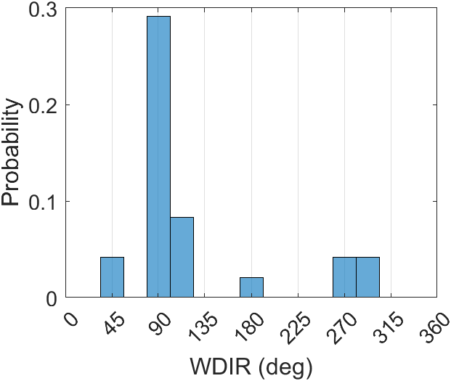
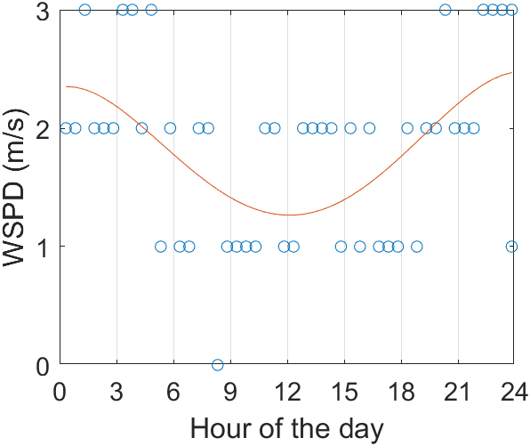
Βροχερή μέρα : 21/02
Στην συνέχεια μελετάμε μέρες του Φεβρουαρίου. Στις 21 του μηνός έχουμε μία βροχερή μέρα όπου παρατηρήθηκε βροχόπτωση από τις 3 το πρωί έως τις 8:30. Η θερμοκρασία τις πρώτες πρωινές ώρες δεν πέφτει πολύ διότι υπάρχουν νέφη που ανακλούν την IR ακτινοβολία της Γης κρατώντας το έδαφος ζεστό. Η θερμοκρασία μέσα στην μέρα δεν αυξάνει σημαντικά διότι μέρος της ενέργειας αξιοποιείται για την εξάτμιση του νερού της βροχής στο έδαφος (λανθάνουσα θερμότητα). Το ενεργειακό ισοζύγιο γίνεται αρνητικό συντομότερα σε σχέση με τις υπόλοιπες μέρες που μελετήσαμε. Η υγρασία αγγίζει κατά τόπους το 100%, αναμενόμενο καθώς ο ψυχρός αέρας τείνει να ανεβάζει την σχετική υγρασία, ενώ ο άνεμος κατά κύριο λόγο παραμένει σταθερός τόσο σε μέτρο όσο και διεύθυνση.

Slide 21
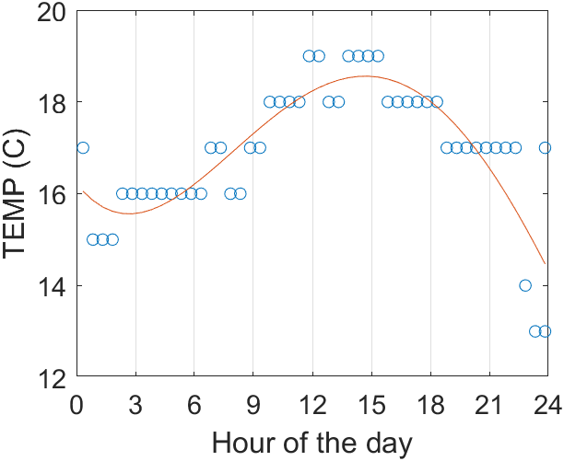
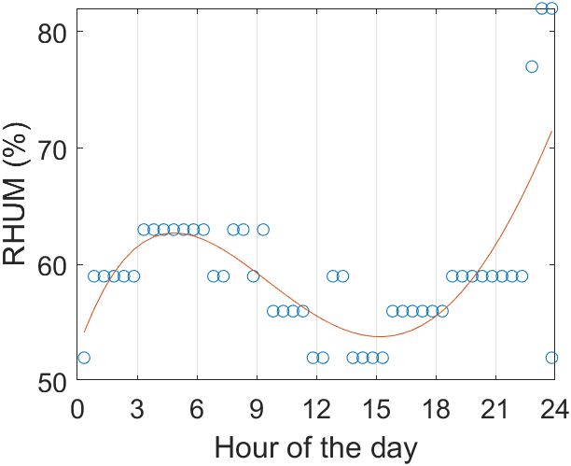
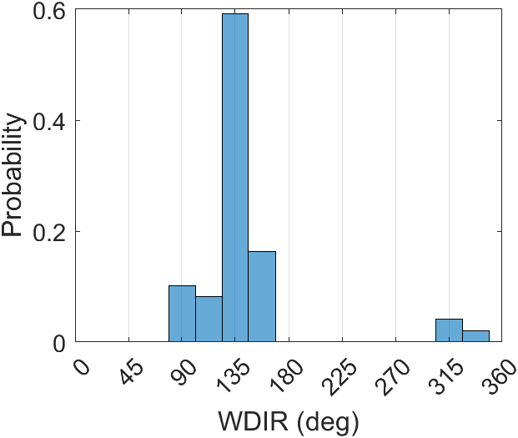
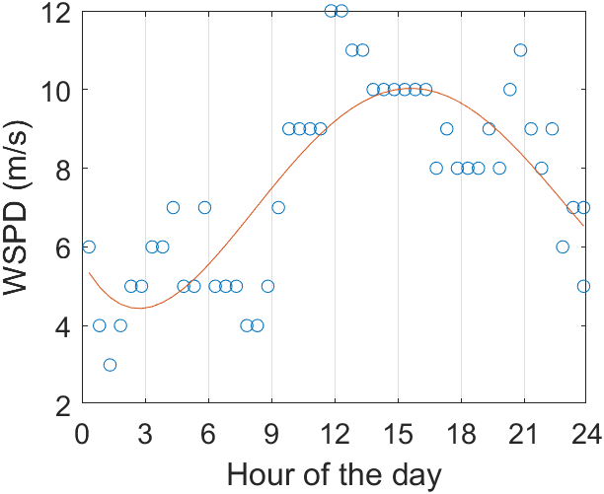
Θυελλώδης μέρα : 12/02
Τέλος, μελετάμε μία θυελλώδη μέρα. Στην πραγματικότητα, θυελλώδεις χαρακτηρίζονται οι μέρες όπου παρατηρούνται άνεμοι ταχύτητας μεγαλύτερης των 18 m/s όμως στα δεδομένα μας τέτοιες ταχύτητες δεν παρατηρήθηκαν και η πιο κοντινή μέρα ήταν η 12^{η} Φεβρουαρίου με μέγιστη ταχύτητα ανέμου ίση με 12 m/s. Παρατηρούμε ότι ο άνεμος είναι σταθερά Νοτιοανατολικός και με διακύμανση στις τιμές του μέτρου του. Οι άνεμοι με υψηλοί ταχύτητα τείνουν να προκαλούν λιγότερη εξάτμιση με αποτέλεσμα μικρότερες τιμές υγρασίας κάτι που επιβεβαιώνεται και από τα διαγράμματα που μελετάμε, ειδικά αν συγκρίνουμε την μέρα αυτή με την προηγούμενη μέρα που μελετήσαμε για τον ίδιο μήνα. Η θερμοκρασία ακολουθεί την ανάποδη ακριβώς καμπύλη από ότι η σχετική υγρασία και δεν παρατηρείται απότομη μεταβολή της τιμής της κατά την διάρκεια της ημέρας.

